Slide 1
Cara Perbandingan
SIPLah Toko Ladang

Slide 2
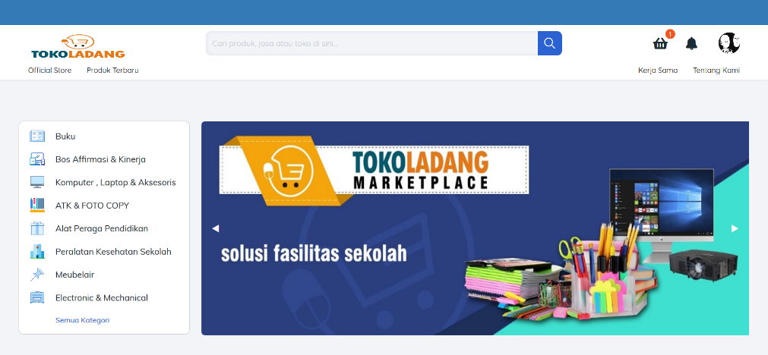
Pastikan akun sekolah sudah login

Slide 3
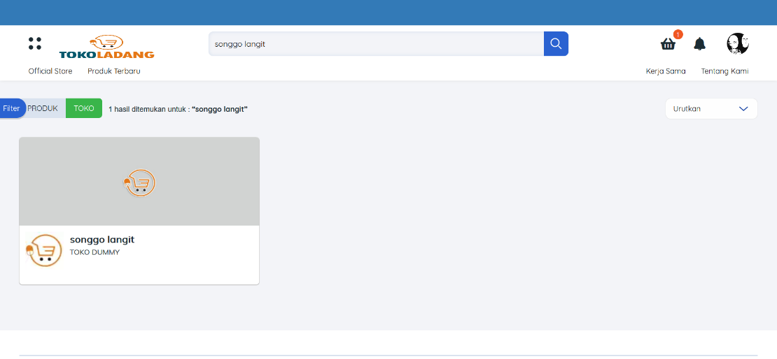
Ketik nama toko langganan anda
Klik toko langganan anda untuk masuk ke etalase produk yang dijual

Slide 4
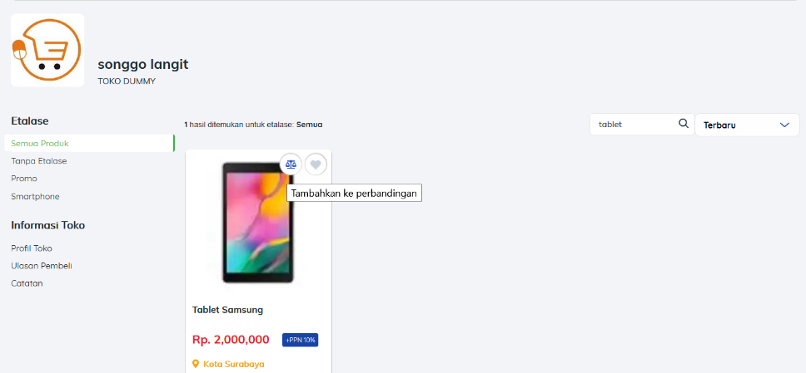
Pilih barang yang akan dibandingkan
Ketikan nama barang pada kolom pencarian di etalase toko
Arahkan kursor computer ke barang.
Maka akan muncul icon perbandingan
Klik icon tersebut

Slide 5
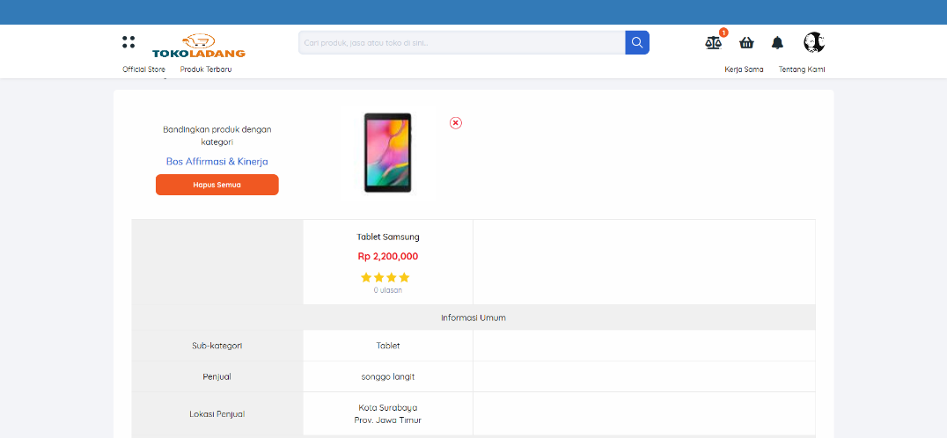
Klik ikon perbandingan
Produk/ jasa yang dibandingkan akan masuk ke halaman perbandingan ini.

Slide 6
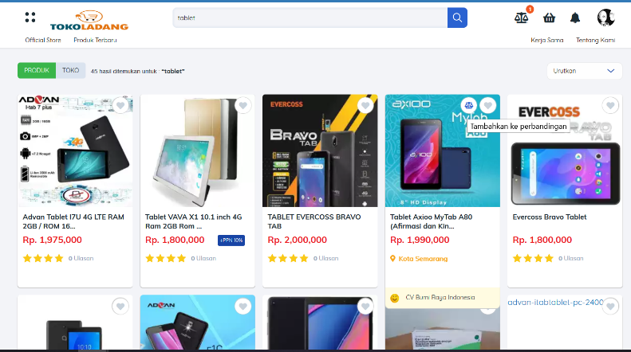
Ketik nama produk pada kolom pencarian
Arahkan kursor computer ke barang.
Maka akan muncul icon perbandingan
Klik icon tersebut

Slide 7
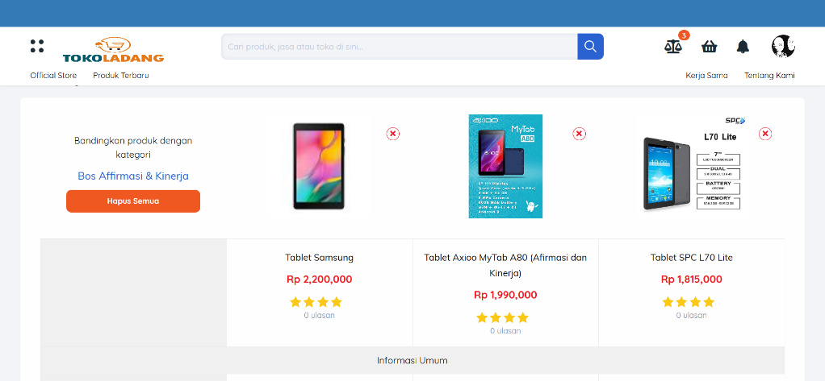
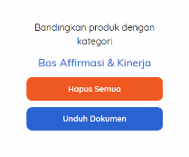
Halaman perbandingan max 3 produk
Klik Unduh Dokumen untuk mendownload dokumen sebagai bahan SPJ sekolah

Slide 8
Terima kasih
Selamat Berbelanja

